Slide 1
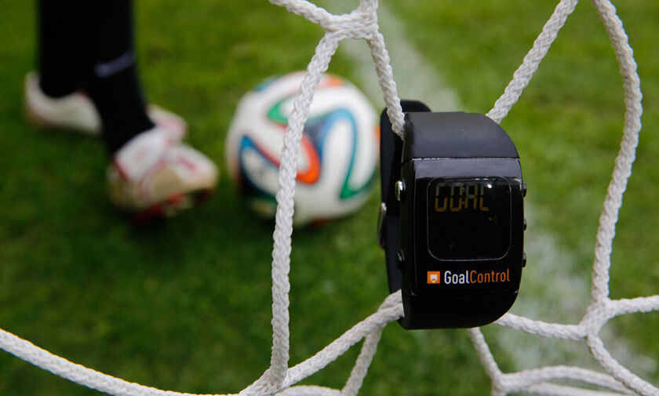
Πώς η τεχνολογία ωθεί τους αθλητές στα όριά τους
Λιαπάκη Πηνελόπη
Καθηγήτρια Φυσικής Αγωγής

Slide 2
Η αύξηση της επίδοσης και η ώθηση για την υπέρβαση των ανθρωπίνων ορίων, υπήρξε από την κλασική εποχή «λυδία λίθος» αλλά και διακύβευμα στην πορεία εξέλιξης του ανθρώπου.
Η ραγδαία ανάπτυξη της τεχνολογίας συντελεί σε αυτήν την τάση που έφτασε να γίνει εργαλείο μιας ανεξέλεγκτης διελκυστίνδας.
Σήμερα οι μεγάλοι επιχειρηματικοί κολοσσοί της αθλητικής βιομηχανίας έχουν επιδοθεί σε έναν ανελέητο πόλεμο επενδύοντας εκατομμύρια δολάρια για την έρευνα και την προώθηση στην παραγωγή προϊόντων εξοπλισμού των αθλητών με αιχμή την τελευταία λέξη της τεχνολογίας.

Slide 3
Σε εργαστήρια ανά τον κόσμο εργάζονται πυρετωδώς επιστήμονες, ιατροί, εργοφυσιολόγοι, εργομέτρες και προπονητές.
Το σώμα του αθλητή κάθε αθλήματος ξεχωριστά εξομοιώνεται σε ειδικά προγράμματα ηλεκτρονικών υπολογιστών, όπου αναλύονται επιστημονικά όλες οι παράμετροι που δυνητικά θα μπορούσαν να βοηθήσουν στην παραγωγή καλύτερου αθλητικού αποτελέσματος.
Από τα παπούτσια ενός σπρίντερ του στίβου, τα γάντια ενός επαγγελματία οδηγού αγώνων φόρμουλα 1, τα «έξυπνα» γυαλάκια κολύμβησης ή την ισοθερμική φόρμα του χιονοδρόμου, η αλυσίδα της βιομηχανίας των σπορ έχει αμέτρητους κρίκους και πεδία εφαρμογής για να συνδράμει στην επέκταση των ανθρώπινων ορίων.

Slide 4
Η «φορητή τεχνολογία» (wearable technology) που έχει εδώ και καιρό διαβεί το κατώφλι του αθλητισμού, έφτασε σήμερα να είναι το κυρίαρχο ρεύμα του.
Ο Ρεϊβόν Φουσέ, καθηγητής στο Πανεπιστήμιο του Πέρντιου στην Ιντιάνα, πρώην επαγγελματίας ποδηλάτης, στο βιβλίο του «Game Changer» στο οποίο εξηγεί γιατί οι άνθρωποι έχουν την ψευδαίσθηση πως ο αθλητισμός είναι το τελευταίο προπύργιο της αξιοκρατίας, καταδεικνύει ότι «ο αθλητισμός αφορά στο πώς θα αποκτήσεις και θα εκμεταλλευτείς το μεγαλύτερο δυνατό ανταγωνιστικό πλεονέκτημα, νόμιμο ή παράνομο».

Slide 5
Ωστόσο, ο ανταγωνισμός των μεγάλων εταιρειών ίσως να μην εξελισσόταν παράλληλα με τον ραγδαίο ρυθμό ανάπτυξης των νέων τεχνολογιών, αν ο ίδιος ο κόσμος των επαγγελματιών αθλητών και των διεθνών ομοσπονδιών των αθλημάτων δεν πίεζε προς την κατεύθυνση της αύξησης των ρεκόρ.
Μοιάζει ειρωνικό το γεγονός πως το 2009, η διεθνής ομοσπονδία υγρού στίβου είχε απαγορεύσει το ολόσωμο μαγιό πολυουρεθανίου με τη βοήθεια του οποίου είχαν καταρριφθεί περισσότερα από 130 παγκόσμια ρεκόρ σε διάστημα 18 μηνών. Από τότε όμως άλλαξαν πολλά…

Slide 6
Ο Άνταμ Λούτσιο έκανε από μικρός σπορ σε αναπηρικό αμαξίδιο. Έφτασε να παίξει μπάσκετ στην ομάδα του Πανεπιστημίου της Οκλαχόμα και σήμερα προπονείται στο τρίαθλο με την ελπίδα να γίνει επαγγελματίας και να συμμετάσχει στον περίφημο αγώνα Iron Man πλάι σε αρτιμελείς τριταθλητές.
Ο εξοπλισμός του με προϊόντα φορητής τεχνολογίας είναι το κλειδί σε αυτό το προπονητικό του πρόγραμμα.
Με το αναπηρικό αμαξίδιο παίζει μπάσκετ, τρέχει σε μαραθώνιο ή παίζει τένις. Φορά στο χέρι το έξυπνο ρολόι του, ενώ στην πισίνα χρησιμοποιεί τα έξυπνα γυαλάκια κολύμβησης.

Slide 7
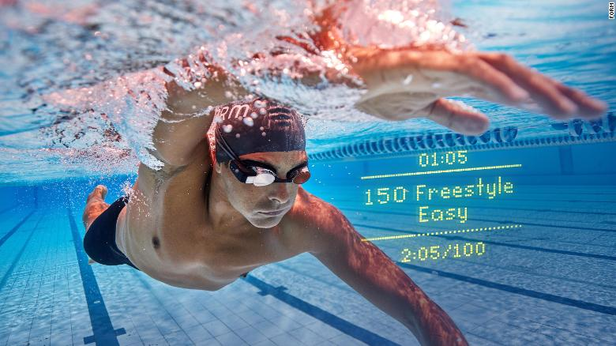
Τα έξυπνα αυτά γυαλάκια προβάλλουν μπροστά του παραμέτρους, λόγου χάρη ταχύτητα και απόσταση, και βιομετρικά δεδομένα, όπως οι καρδιακοί παλμοί, που τον βοηθούν να παρακολουθεί την αντίδραση του σώματός του στην προσπάθεια την ώρα που κολυμπάει.
Η Kate Williams που κατασκεύασε αυτά τα γυαλιά, θέλησε να δώσει λύση στο πρόβλημα των κολυμβητών που είναι αναγκασμένοι να κοιτούν το ρολόι που φορούν στο χέρι τους, για να μπορέσουν να χρονομετρηθούν, χάνοντας έτσι τη ρευστοδυναμική τους θέση μέσα στο νερό

Slide 8

Οι δυνατότητες της συσκευής όμως δεν σταματούν εδώ. Όπως δήλωσε η φοιτήτρια, στόχος της είναι να ενσωματώσει το ίδιο κύκλωμα και σε γυαλιά ηλίου και οράσεως, τα οποία θα μπορούν να παρέχουν ποικίλης μορφής πληροφορίες σε αυτούς που τα φορούν. Συνδυασμένα επίσης με έναν πομποδέκτη Wi-Fi, θα μπορούν να λαμβάνουν και να προβάλλουν μπροστά στα μάτια του χρήστη πληροφορίες, όπως η κίνηση στους δρόμους, μηνύματα τύπου SMS, πληροφορίες για τον καιρό κ.ά.
Όπως εξηγεί ο Ανταμ Λούτσιο: «Αν είσαι σε θέση να καταγράφεις και να παρακολουθείς τον εαυτό σου σε επίπεδο υποδιαίρεσης του δευτερολέπτου σε μιλισεκόντ και αντιληφθείς και διορθώσεις το λάθος σου, τότε δεν έχεις δικαιολογία να μη πιέσεις τον εαυτό σου στο όριό του!».

Slide 9
Η εξάπλωση της φορητής τεχνολογίας στους αθλητές
είναι πια ταχύτατη. Αυτές οι βοηθητικές συσκευές είναι σχεδιασμένες να καταγράφουν τη φυσική προσπάθεια με τρόπο που μετατρέπουν τον επαγγελματικό αθλητισμό σε υπολογιστική επιστήμη.
Όμως, το να φοράει κανείς επάνω του την τεχνολογία για αύξηση της επίδοσης, δεν είναι χαρακτηριστικό μόνο των ατομικών αθλημάτων. Στα ομαδικά αθλήματα είναι πλέον διαδεδομένο το σύστημα που χρησιμοποιείται από στην Premier League της Αγγλίας αλλά και από όλες τις ομάδες της NFL στις ΗΠΑ.

Slide 10
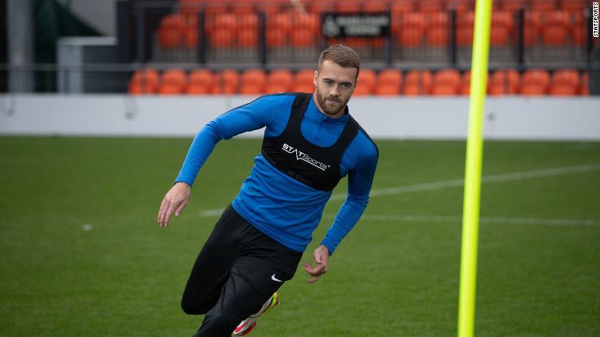
Μια τεχνολογία που εφαρμόζεται, είναι μέσω ενός «έξυπνου γιλέκου» που φορούν οι αθλητές στη διάρκεια της προπόνησης. Ένα πολύτιμο εργαλείο για τους προπονητές που παρακολουθούν και καταγράφουν την υγεία και την απόδοση των αθλητών τους, ενώ ταυτόχρονα μειώνει σημαντικά και το ρίσκο των τραυματισμών.

Slide 11
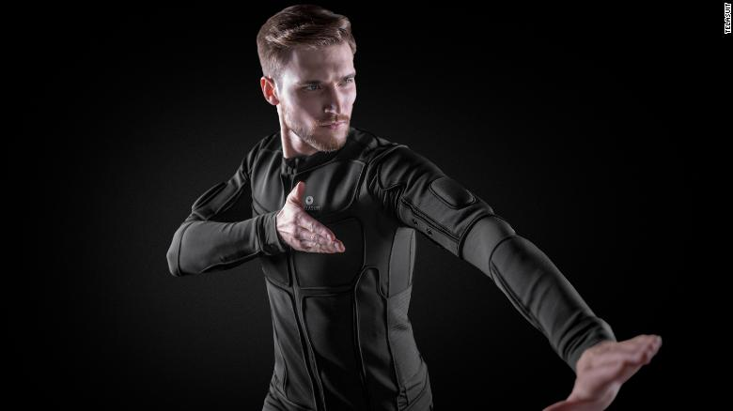
Μεταξύ των πιο συναρπαστικών καινοτομιών στον τομέα είναι το TESLASUIT (δεν συνδέεται με τον κατασκευαστή του αυτοκινήτου). Πρόκειται για μια έξυπνη ολόσωμη φόρμα που καταγράφει τόσο την κίνηση όσο και τα βιομετρικά στοιχεία και παρέχει απτική ανάδραση (haptic feedback), δηλαδή επικοινωνία μέσω επαφής, αγγίγματος.
Για παράδειγμα, αν εντοπίσει ότι ένας μποξέρ χτυπά γροθιές με κακή τεχνική, θα δώσει έναν ηλεκτρικό παλμό για να τον ενημερώσει.

Slide 12
Ο Σάϊμον Μπάρμπουρ, ειδικός στην ανάλυση αθλητικών επιδόσεων θεωρεί ότι «οι ελίτ αθλητές και ομάδες χρησιμοποιούν τη «φορητή τεχνολογία» γιατί μπορεί να κάνει τη διαφορά μεταξύ της νίκης και της ήττας».
«Η φορητή τεχνολογία στον αθλητισμό μπορεί να δώσει μια μη επεμβατική μορφή συλλογής δεδομένων και μια ακριβή απεικόνιση του τι συμβαίνει σε ένα παιχνίδι.
Στην ουσία, μπορεί κανείς να καταγράψει πολλαπλά σύνολα δεδομένων χωρίς να παρεμβαίνει άμεσα στην απόδοση του αθλητή».
Είναι πρόδηλο πως οι έξυπνες συσκευές έχουν για τα καλά διεισδύσει στον κόσμο των σπορ και πως το μέλλον του παγκόσμιου αθλητισμού θα είναι όλο και περισσότερο συνδεδεμένο με αυτές .

Slide 13
Τεχνολογία και Παραολυμπιακοί
Στους Παραολυμπιακούς Αγώνες του Πεκίνου ο Γερμανός αθλητής Vojtek Czyz χρησιμοποίησε την διαστημική τεχνολογία, που προορίζεται για χρήση στα διαστημόπλοια για να βελτιώσει την υπάρχουσα προσθετική εφαρμογή στο σώμα του.
Μετά από ένα ατύχημα πριν τρία χρόνια αφαιρέθηκε ένα τμήμα από το πόδι του και με όργανα, που θα τοπoθετηθούν στον Διεθνή Διαστημικό Σταθμό-ISS-αλλά και υλικά, που χρησιμοποιούνται στο διάστημα, κατάφερε αυτός ο αθλήτης νέο παγκόσμιο ρεκόρ στο μήκος κατά 27 εκατοστά, ενώ στην Αθήνα είχε πάρει χρυσά μετάλλια στους δρόμους 100 και 200 μέτρων.
Τα προηγούμενα όμως υλικά στην Αθήνα δεν είχαν μεγάλη αντοχή για άλματα και είχαν ακόμη και μεγαλύτερο βάρος.
Τελικά, η διαστημική τεχνολογία προορίζεται στο Ευρωπαϊκό πρόγραμμα για όλους τους πολίτες.

Slide 14
Η ΤΕΧΝΟΛΟΓΙΑ ΣΤΗΝ ΥΠΗΡΕΣΙΑ ΤΟΥ ΑΘΛΗΤΙΣΜΟΥ Α.Μ.Ε.Α.
Η τεχνολογία βελτίωσε τόσο τις επιδόσεις όσο και τη δυνατότητα προσέγγισης μιας φυσιολογικής ζωής.
Συνάνθρωποί μας που η έλλειψη αρτιμέλειας τούς οδηγεί σε απόκλιση από τον κοινωνικό ιστό, αντιμετωπίζονται ως ίσοι.
Τεχνητά μέλη αλλά και ειδικά αμαξίδια έδωσαν εντυπωσιακή βελτίωση στην ποιότητα ζωής και αθλητικών επιδόσεων των αθλητών ΑΜΕΑ.
Τα πρώτα τεχνητά μέλη τα βρίσκουμε στην αρχαία Αίγυπτο! Οι αρχαίοι Αιγύπτιοι είχαν προσθετικά δάχτυλα - και ακόμα και σήμερα είναι λειτουργικά, σύμφωνα με έρευνα του Πανεπιστημίου του Μάντσεστερ!

Slide 15
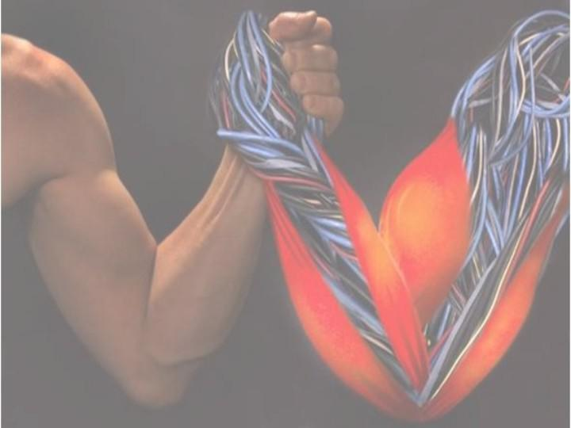
Τα σύγχρονα τεχνητά μέλη
Σήμερα, συνθετικά άκρα που προβλέπουν τις κινήσεις του χρήστη και μοιάζουν αληθινά, αναμένεται σύντομα να κυκλοφορήσουν στην αγορά.
Οι νέες τεχνολογίες προσφέρουν μεγαλύτερη δύναμη κι ευελιξία στον χρήστη και τεχνητό δέρμα ευαίσθητο στην αφή.
Οι ερευνητές ετοιμάζουν μέλη που γίνονται ένα με το σώμα, συνεργάζονται άριστα με τα οστά, τους ιστούς και το νευρικό σύστημα, κι ελέγχονται από τον εγκέφαλο.
Σε λίγο καιρό, οι χρήστες πρόσθετων μελών θα είναι πιο γρήγοροι και πιο δυνατοί απ΄ ό,τι οι αρτιμελείς!
Η αισιοδοξία των ειδικών πηγάζει από τη βελτίωση της τεχνολογίας. Χάρη σε μικρότερα και καλύτερα συστατικά στοιχεία, οι ειδικοί μπορούν να προσθέσουν περισσότερα εξαρτήματα σε ένα μέλος.

Slide 16
Νανοτεχνολογία
Οι καινοτομίες ανεβάζουν το επίπεδο απόδοσης του αθλητή και μειώνουν τις πιθανότητες τραυματισμού, καθιστώντας τον αθλητισμό πιο ευχάριστο για τους θεατές και τους αθλητές.
Ο κόσμος του πρωταθλητισμού επηρεάζεται σε μεγάλο βαθμό ακόμη και από τις μικρές αλλαγές σε αθλητικό εξοπλισμό που μπορούν να κρίνουν την έκβαση των αγώνων στις λεπτομέρειες.
Τον τελευταίο καιρό, η αθλητική βιομηχανία εξοπλισμού έχει αναδειχθεί ως μια σοφιστικέ αλλά εμπορικά βιώσιμη βιομηχανία υψηλής τεχνολογίας, όπου οι πρόοδοι έχουν ξεσηκώσει τον αθλητισμό.
Επιπλέον, διάφορα πρωταθλήματα σε παγκόσμιο επίπεδο, όπως οι Ολυμπιακοί Αγώνες και τα Παγκόσμια Κύπελλα, έχουν διαδώσει τον αθλητικό εξοπλισμό της βιομηχανίας σε μεγάλο βαθμό, καθιστώντας τον μια προσοδοφόρα επιχειρηματική ευκαιρία τόσο για τις δημόσιες όσο και τις ιδιωτικές επενδύσεις κεφαλαίων.

Slide 17
Τσιπάκι μέτρησης
Το θέμα της ηλεκτρονικής χρονομέτρησης και κατάταξης των αθλητών υπήρξε μια από τις μεγαλύτερες επαναστάσεις στον σύγχρονο αθλητισμό.
Έλυσε ένα τεράστιο πρόβλημα σε σχέση με την αξιοπιστία των αποτελεσμάτων σε μια σειρά αγωνίσματα που χαρακτηρίζονται από μεγάλη συμμετοχή αθλουμένων.
Παλαιότερα, οι διαμαρτυρίες των αθλητών (στα αγωνίσματα με μεγάλη συμμετοχή) ήταν στην ημερήσια διάταξη. Υπήρχαν, για παράδειγμα, αθλητές που υποστήριζαν ότι είχαν τερματίσει, αλλά δεν ήταν μέσα στα αποτελέσματα.
Οι διοργανωτές φρόντιζαν για την παραγωγή αξιόπιστων αποτελεσμάτων μόνο στην κατηγορία των λεγόμενων επίλεκτων αθλητών, χωρίς να υπάρχει δυνατότητα για κάτι τέτοιο στο σύνολο των αγωνιζομένων. Τα ηλεκτρονικά συστήματα χρονομέτρησης ανταποκρίνονται σε οποιεσδήποτε συνθήκες (υπό βροχή, χωρίς παροχή ρεύματος κ.ο.κ.) λαμβάνοντας υπόψη, βέβαια, τις προδιαγραφές και τους κανόνες περί ακτινοβολίας της Ευρωπαϊκής Ένωσης.

Slide 18
Κάθε αθλητής πρέπει να φέρει ένα τσιπ, το οποίο είναι μοναδικό και λειτουργεί ως στοιχείο ταυτοποίησής του.
Ζυγίζει μόλις 4 γραμμάρια και μπορεί να προσαρμοσθεί εύκολα σε κάθε αγωνιζόμενο. Ενεργοποιείται αυτόματα με το πέρασμα του αθλούμενου πάνω από τους σταθμούς χρονομέτρησης.
Έτσι εκπέμπεται και καταγράφεται σε ηλεκτρονικό αρχείο ο κωδικός του τσιπ και ο ακριβής χρόνος διέλευσης από το σταθμό χρονομέτρησης.
Στις μεγάλες διοργανώσεις που μεταδίδονται τηλεοπτικά, διακρίνεται ένας ελαστικός τάπητας σε κάποια σημεία της διαδρομής και στον τερματισμό. Είναι οι σταθμοί ελέγχου που καταγράφουν τα περάσματα των αθλητών/-τριών και την επίδοσή τους στον τερματισμό. Εξυπακούεται ότι για να γίνουν τα παραπάνω και να λειτουργήσει το σύστημα, πρέπει υποχρεωτικά ο αθλητής να περάσει από τους σταθμούς ελέγχου. Το σύστημα απαιτεί και μια προετοιμασία από τους διοργανωτές, κυρίως την καταγραφή στοιχείων, τα οποία συγκεντρώνονται στη βάση δεδομένων που περιέχει τα στοιχεία του αθλητή. Με τη χρήση διασταύρωσης του κωδικού του τσιπ ενημερώνονται τα πεδία που περιέχουν πληροφορίες επίδοσης για τον κάθε αθλητή. Έτσι, τα αποτελέσματα μπορούν να εξαχθούν άμεσα και με ακρίβεια, ανεξαρτήτως του πλήθους των αθλητών.

Slide 19
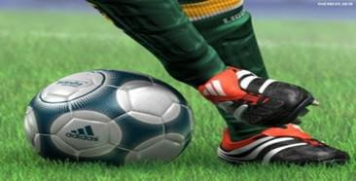
ΠΟΔΟΣΦΑΙΡΟ
Στο ποδόσφαιρο η τεχνολογία βελτίωσε τις μπάλες, τα παπούτσια, τις φανέλες, τους χλοοτάπητες.
Μπάλες φτιαγμένες στα εργαστήρια της ΝΑΣΑ (γρήγορες, ανθεκτικές, απρόβλεπτες…)
Φανέλες με ειδικές ραφές που καταργούν την τριβή, υφάσματα που περιορίζουν την εφίδρωση.
Παπούτσια πανάλαφρα, με ανθρακούχα ενισχυτικά ελάσματα και χρώματα υψηλής αντίθεσης που βοηθούν τους παίχτες να εντοπίζουν πιο γρήγορα τους συμπαίχτες τους.
Γήπεδα με πλαστικό χλοοτάπητα για χώρες με δύσκολες καιρικές συνθήκες.
Ενδοεπικοινωνία μεταξύ διαιτητών αλλά και συστήματα Hawkeye και Goalreaf.

Slide 20
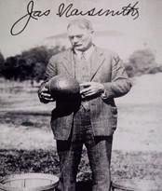
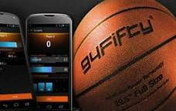
ΚΑΛΑΘΟΣΦΑΙΡΙΣΗ
Ο Καναδός Τζιμ Νέισμιθ, νεαρός γυμναστής του Κολεγίου Σπρίνκγφιλντ της Μασαχουσέτης, καθόταν προβληματισμένος στο γραφείο του και σκεφτόταν πώς θα μπορούσε να δημιουργήσει ένα παιχνίδι για να παίζουν οι μαθητές του σε κλειστό χώρο και ταυτόχρονα να είναι ενδιαφέρον και θεαματικό. Έτσι γεννήθηκε το μπάσκετ. Από τότε ως σήμερα οι αλλαγές είναι αρκετές.
Μπάλα του μπάσκετ με έκτη αίσθηση
Το πρώτο και πιο προηγμένο τεχνολογικά αθλητικό προϊόν, ικανό να “μετρά” τις ικανότητες των παικτών σε πραγματικό χρόνο.
Πρόκειται δηλαδή για μια μπάλα εξοπλισμένη με υπερευαίσθητους αισθητήρες, οι οποίοι καταγράφουν διαρκώς τις αθλητικές επιδόσεις των χρηστών της!

